Slide 1
Manajemen Sumber Daya Manusia
Manajemen Proyek Teknologi Informasi
Dr. Ignatius Joko Dewanto., S.Kom., MM/

Slide 2
Definisi Manajemen SDM
Manajemen Sumber Daya Manusia dalam proyek adalah proses mengorganisasikan dan mengelola atau menempatkan orang-orang yang terlibat dalam proyek, sehingga orang tersebut dapat dimanfaatkan potensinya secara efektif dan efisien.
Sumber daya manusia dalam sebuah proyek antara lain termasuk sponsor, pelanggan, anggota tim proyek, staf pendukung (jika ada), supplier, dsb
SE 3773 MPTI-SDM-IMD

Slide 3
Tahapan Manajemen SDM(1)
Perencanaan Sumber Daya Manusia
Mengidentifikasi dan mendokumentasikan perananan seseorang dalam proyek, tanggung jawabnya dan bagaimana relasi pelaporan orang tersebut dengan orang-orang lain dalam proyek
Akuisisi Tim Proyek
Usaha untuk mendapatkan sumber daya manusia sesuai kebutuhan untuk menyelesaikan proyek
SE 3773 MPTI-SDM-IMD

Slide 4
Tahapan Manajemen SDM(2)
Membangun Tim Proyek
Meningkatkan kompetensi dan interaksi anggota tim proyek, baik secara individual maupu secara berkelompok untuk meningkatkan kinerja proyek
Mengelola Tim Proyek
Memantau kinerja tim proyek dengan memberikan masukan atau motivasi, solusi ataupun sekedar koordinasi dalam rangka meningkatkan kinerja proyek
SE 3773 MPTI-SDM-IMD

Slide 5
Tinjauan Umum Manajemen Sumber Daya Manusia
SE 3773MPTI-SDM-IMD

Slide 6
Perencanaan SDM
Pada tahap ini yang perlu direncanakan antara lain :
Tanggung jawab masing-masing tim
Kapan dibutuhkan
Identifikasi apakah dibutuhkan training utk orang tsb
Rencana renumerasi dan reward
Cara menilai kinerja seseorang
Kriteria bagaimana menghentikan seseorang
Perencanaan SDM dapat dikatakan juga sbg proses membuat organizational chart, Staffing Management Plan dan RAM
Jangan lupa memperhatikan kembali atribut dari activity list, karena seharusnya disana sudah teridentifikasi berapa banyak tenaga kerja yang dibutuhkan
SE 3773 MPTI-SDM-IMD

Slide 7
Roles & Responsibilities
Informasi yang terkandung di dalamnya :
Peran anggota tim proyek, misalnya programmer, analis, dsb
Otoritas tiap anggota tim sesuai perannya
Tanggung jawab anggota tim sesuai perannya
Kompetensi yang dibutuhkan sesuai peran yang dimaksud
SE 3773MPTI-SDM-IMD

Slide 8
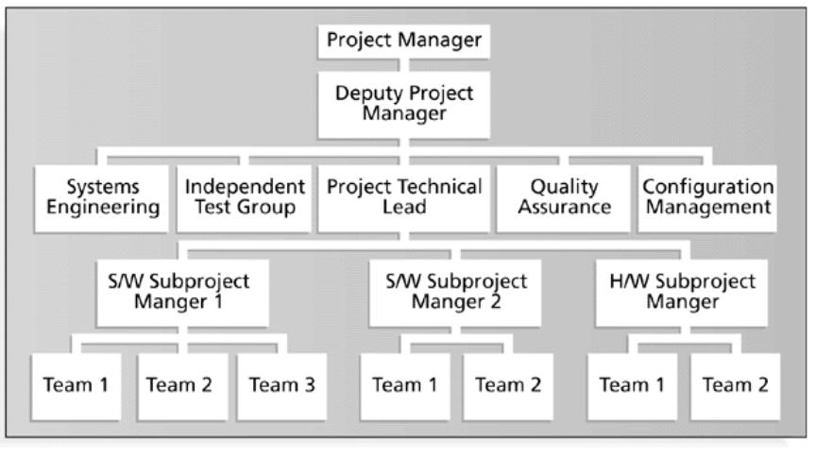
Project Organization Charts
Merupakan bagan yang menggambarkan posisi tim proyek dan relasi pertanggungjawaban (berupa laporan,koordinasi atau kerja sama) tugasnya baik secara formal maupun informal
SE 3773MPTI-SDM-IMD
Notes:
Jika proyek kecil, cukup gunakan team leader untuk koordinasi

Slide 9
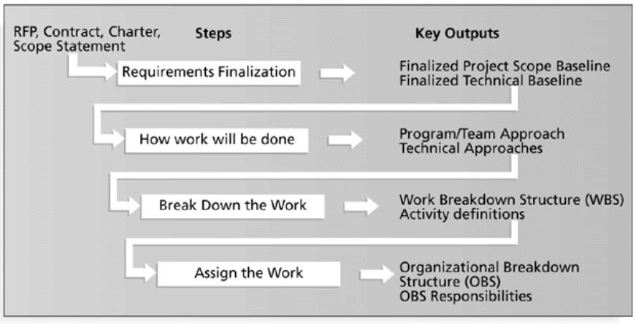
Work Definition & Assignment Process
SE 3773 MPTI-SDM-IMD

Slide 10
OBS & RAM
Organizatinal Breakdown Structure (OBS)adalah bagan organisasi yang menggambarkan relasi antara unit-unit organisasi yang akan bertanggungjawab/mengerjakan paket-paket kerja tertentu
Responsibility Assignment Matrix (RAM) adalah matriks yang memetakan pekerjaan-pekerjaan sesuai WBS pada orang/individu yang akan mengerjakannya sesuai OBS
SE 3773 MPTI-SDM-IMD

Slide 11
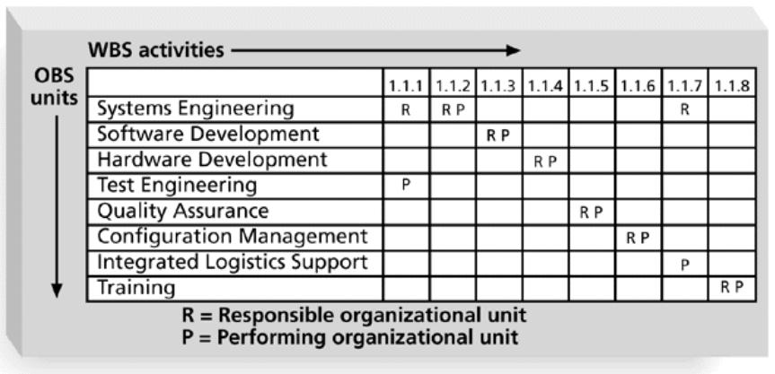
Contoh RAM
SE 3773 MPTI-SDM-IMD

Slide 12
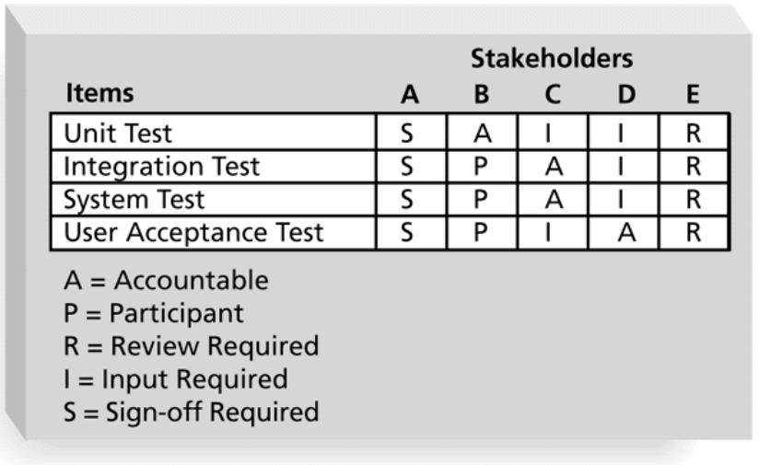
RAM berkaitan Stakeholders
SE 3773 MPTI-SDM-IMD

Slide 13
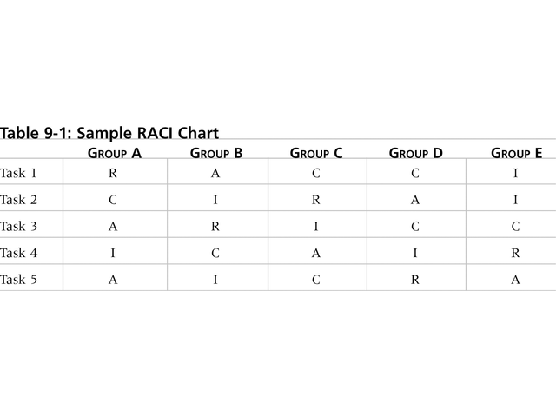
Contoh RACI
R = responsibility, only one R per task
A = accountability
C = consultation
I = informed
SE 3773 MPTI-SDM-IMD

Slide 14
Staffing Management Plan
Staffing Management Plan adalah rencana yang menggambarkan kapan dan bagaimana seseorang akan ditambahkan atau dihentikan dari tim proyek.
Informasi yang terkandung di dalamnya antara lain : Resource Histogram, cara akuisisi anggota tim, timetable, kriteria penghentian anggota tim, kebutuhan pelatihan/training, renumerasi & reward, kesesuaian dengan aturan peraturan ketenagakerjaan, keamanan
SE 3773 MPTI-SDM-IMD

Slide 15
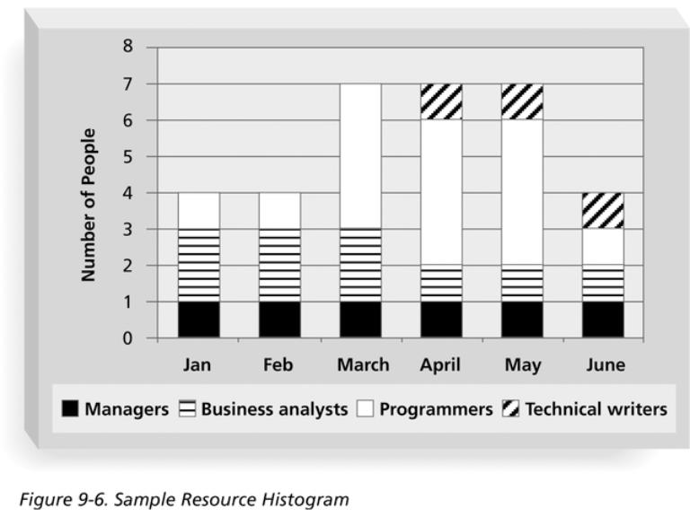
Contoh Resource Histogram
SE 3773 MPTI-SDM-IMD

Slide 16
Summary
Organizational Chart
OBS
RAM/RACI
Staffing Management Plan ( Resource Histogram)
SE 3773 MPTI-SDM-IMD

Slide 17
Akuisisi Tim Proyek
Resource Assignment
Resource Loading
Resource Leveling
SE 3773 MPTI-SDM-IMD

Slide 18
Resource Loading & Leveling
Resource Loading mengacu pada jumlah sumber daya manusia yang ada berkaitan dengan jadwal pekerjaan proyek pada perioda tertentu
Resource Histogram dapat digunakan untuk memahami resource loading
Overallocation menunjukkan adanya kebutuhan penambahan sumber daya, krn jumlah sumber daya yang ada tidak memadai sesuai dengan beban kerja yang ada
SE 3773 MPTI-SDM-IMD
Notes:
Resource Loading berkaitan dengan beban kerja individu pada perioda tertentu

Slide 19
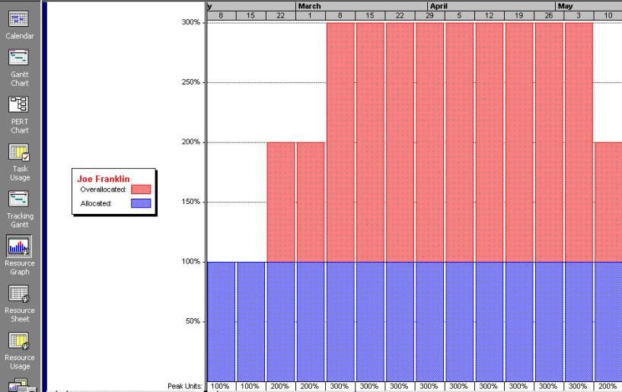
Sample Histogram Showing an Overallocated Individual
SE 3773 MPTI-SDM-IMD

Slide 20
Resource Leveling
Resource leveling adalah teknik untuk menyelesaikan masalah konflik kebutuhan sumber daya dengan menunda suatu pekerjaan
Tujuan utama dari resource leveling adalah agar pendistribusian sumber daya lebih merata dan mereduksi overallocation
SE 3773 MPTI-SDM-IMD

Slide 21
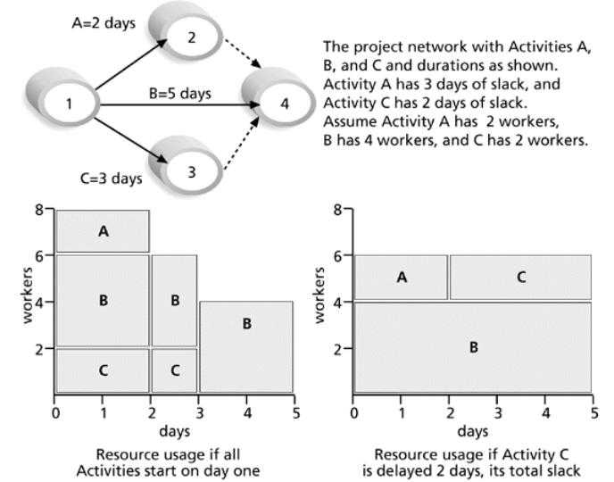
Contoh Resource Leveling
SE 3773MPTI-SDM-IMD

Slide 22
Membangun Tim Proyek
Tujuan Utama dari membangun tim proyek adalah agar tiap orang yang berada dalam tim dapat bekerja sama dengan efektif demi meningkatkan kinerja proyek
Training
Team Building Activities
Reward & Recognition Systems
SE 3773 MPTI-SDM-IMD

Slide 23
Meyers-Briggs Type Indicator (MBTI)
MBTI adalah alat untuk menentukan kecenderungan personality seseorang
Keempat dimensi dalam MBTI adalah:
  Extrovert/Introvert (E/I)
  Sensation/Intuition (S/N)
  Thinking/Feeling (T/F)
  Judgment/Perception (J/P)
SE 3773 MPTI-SDM-IMD

Slide 24
Dimensi Psikologi MBTI
Extrovert/Introvert(E/I)
menunjukkan apakah seseorang memiliki motivasi pribadi yang kuat (I) atau butuh dorongan orang lain (E)
Sensation/Intuition(S/N)
menggambarkan bagaimana seseorang memperoleh informasi. Tipe S adalah orang yang perlu fakta, detail, realita dan ini menggambarkan tipe S adalah orang yang praktis (praktikal). Tipe N adalah orang yang imajinatif, memiliki intuisi yang kuat, menggambarkan seseorang yang inovatif dan konseptual
SE 3773 MPTI-SDM-IMD

Slide 25
Dimensi Psikologi MBTI(2)
Thingking/Feeling (T/F)
Dimensi ini berkaitan dengan cara mengambil keputusan. Tipe T adalah orang yang objektif dan logis, sedang tipe F adalah orang yang subjektif dan personal.
Judgement/Perception (J/P)
Dimensi yang berkaitan dengan sikap seseorang terhadap stuktur.J cenderung sangat terstruktur, sedang P cenderung terbuka dan lebih fleksibel
SE 3773MPTI-SDM-IMD

Slide 26
Social Styles Profile
Menurut David Merril ada 4 zona sikap seseorang berdasarkan tingkat asertif dan responsif nya, yaitu :
  Drivers : proaktif & task-oriented
  Expressives : proaktif & people-oriented
  Analyticals : reaktif & task-oriented
  Amiables : reaktif & people-oriented
SE 3773MPTI-SDM-IMD

Slide 27
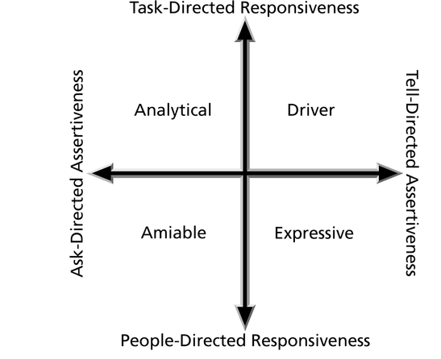
Social Style
SE3773 MPTI-SDM-IMD

Slide 28
Relasi MBTI, Social Style & Tim Proyek TI
NTs atau orang yang rasional cenderung tertarik pada bidang-bidang teknologi
IT people vary most from the general population in not being extroverted or sensing
People on opposite corners (drivers and amiables, analyticals and expressives) may have difficulties getting along
SE 3773MPTI-SDM-IMD

Slide 29
Reward and Recognition Systems
Team-based reward and recognition systems can promote teamwork
Focus on rewarding teams for achieving specific goals
Allow time for team members to mentor and help each other to meet project goals and develop human resources
SE 3773 MPTI-SDM-IMD

Slide 30
Team Performance Assessment
Evaluasi kinerja tim proyek dapat berupa :
Peningkatan keterampilan
Peningkatan kompetensi
Penurunan tingkat tenaga kerja yang berpindah-pindah
SE 3773MPTI-SDM-IMD

Slide 31
Cara Mengelola Tim Proyek
Observasi dan komunikasi langsung
Pemberian penghargaan
Manajemen Konflik
Issue logs
SE 3773 MPTI-SDM-IMD

Slide 32
Nasihat Umum Bagi Sebuah Tim
Fokus pada tujuan rapat dan usahakan memberikan hasil positif
Perbaiki masalah, daripada menyalahkan seseorang
Lakukan rapat rutin dan efektif
Dorong agar anggota tim selalu bekerja sama dan saling menolong
Berikan penghargaan terhadap pencapaian pribadi maupun kelompok
SE 3773 MPTI-SDM-IMD

Slide 33
Using Software to Assist in Human Resource Management
Software can help in producing RAMs and resource histograms
Project management software includes several features related to human resource management such as
  viewing resource usage information
  identifying under and overallocated resources
  leveling resources
SE 3773 MPTI-SDM-IMD

Slide 34
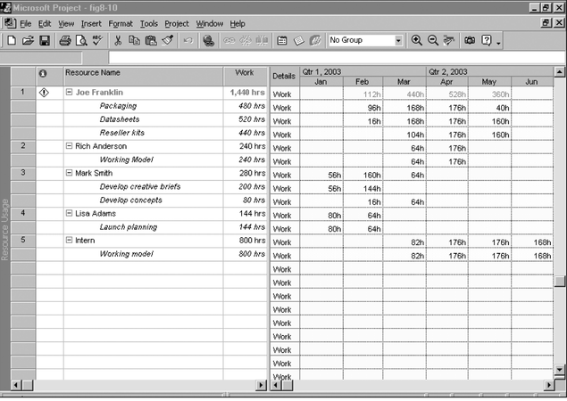
Resource Usage View from Microsoft Project
SE 3773 MPTI-SDM-IMD

Slide 35
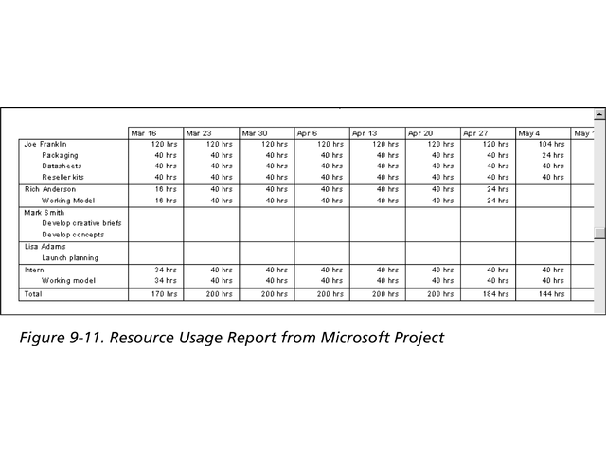
Resource Usage Report from Microsoft Project
SE 3773 MPTI-SDM-IMD

Slide 36
Project Resource Management Involves Much More Than Using Software
Project managers must
  Treat people with consideration and respect
  Understand what motivates them
  Communicate carefully with them
Focus on your goal of enabling project team members to deliver their best work
SE 3773 MPTI-SDM-IMD

Slide 37
Kunci dalam Mengelola SDM
  Motivasi (intrinsic and extrinsic)
  Keterlibatan dan kekuasaan
  Efektivitas
SE 3773MPTI-SDM-IMD

Slide 38
Improving Effectiveness - Covey’s 7 Habits
Project managers can apply Covey’s 7 habits to improve effectiveness on projects
  Be proactive
  Begin with the end in mind
  Put first things first
  Think win/win
  Seek first to understand, then to be understood
  Synergize
  Sharpen the saw
SE 3773 MPTI-SDM-IMD

